Slide 1

«Формирование метапредметных универсальных учебных действий на уроках физической культуры с использованием кейс-технологий».
Гатауллина Луиза Хамзаевна,
учитель физической культуры,
МБОУ «СОШ №13 УИП ЭЦ»,
ЯНАО г. Ноябрьск

Slide 2
Термин «кейс-метод», «кейс-технология» в переводе с английского как понятие «case» означает:
1 - описание конкретной практической ситуации, методический прием обучения по принципу «от типичных ситуаций, примеров – к правилу, а не наоборот», предполагает активный метод обучения, основанный на рассмотрении конкретных (реальных) ситуаций из практики будущей деятельности обучающихся, т.е. использование методики ситуационного обучения «case – study»;
2 – набор специально разработанных учебно-методических материалов на различных носителях (печатных, аудио-, видео- и электронные материалы), выдаваемых учащимся (студентам) для самостоятельной работы.

Slide 3
Этапы работы:
индивидуальная самостоятельная работы обучаемых с материалами кейса;
работа в малых группах по согласованию видения ключевой проблемы и ее решений;
презентация и экспертиза результатов малых групп на общей дискуссии (в рамках учебной группы).

Slide 4
Классификация кейсов
• По структуре.
• По форме представления.
• По размеру.
• По уровню сложности.
• По дисциплинам.
• По типам компаний.
• По регионам.

Slide 5

Универсальные
учебные
действия (УУД) — это
умение учиться, то есть способность человека к самосовершенствованию через усвоение нового социального опыта.

Slide 6

Виды
универсальных учебных действий
Личностные УУД
Регулятивные УУД
Познавательные УУД
Коммуникативные УУД

Slide 7

Приложение

Slide 8
Для работы в парах были продемонстрированы подводящие упражнения для дальнейшего их выполнения учениками:
Метание теннисного мяча в мишень на точность.
Метание набивного мяча.
Бросок баскетбольного мяча в обруч который держит ученик , при этом положение обруча можно менять.
Броски баскетбольного мяча в корзину, регулируемой высоты баскетбольную стойку.
Броски в баскетбольное кольцо с разных расстояний.

Slide 9

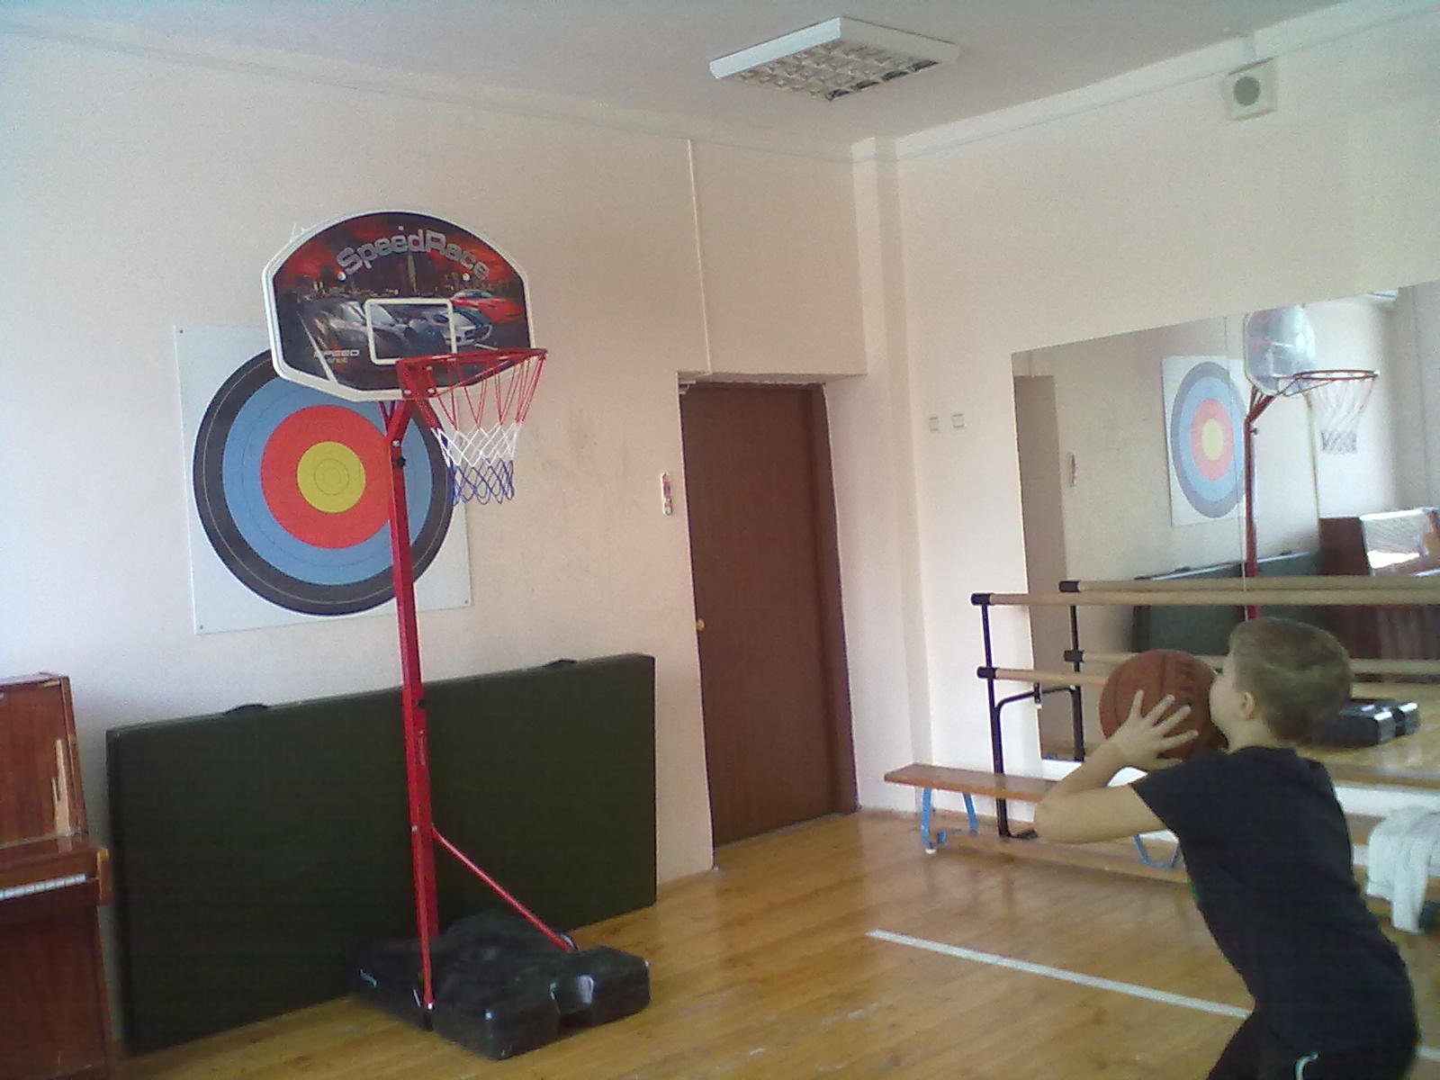
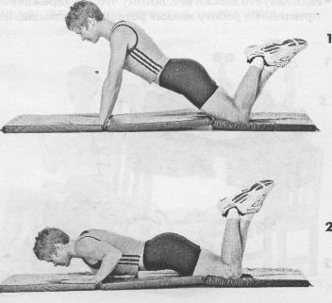
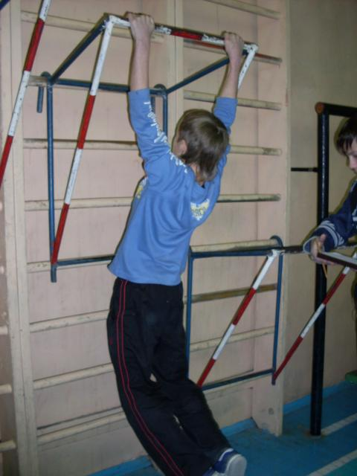
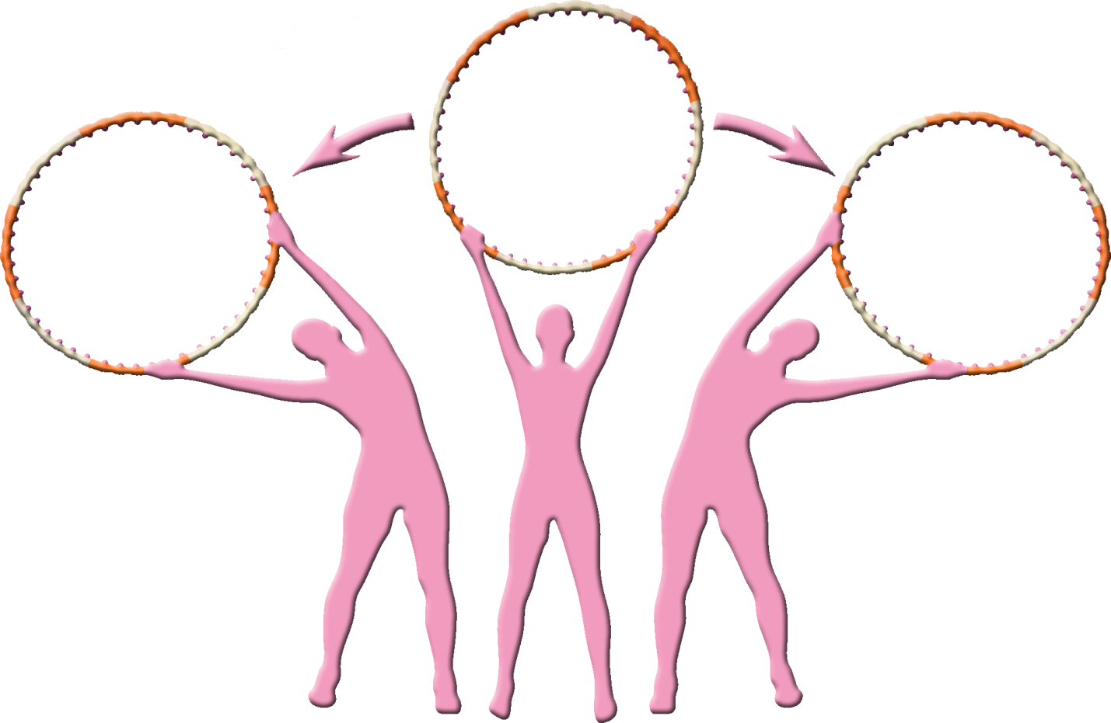
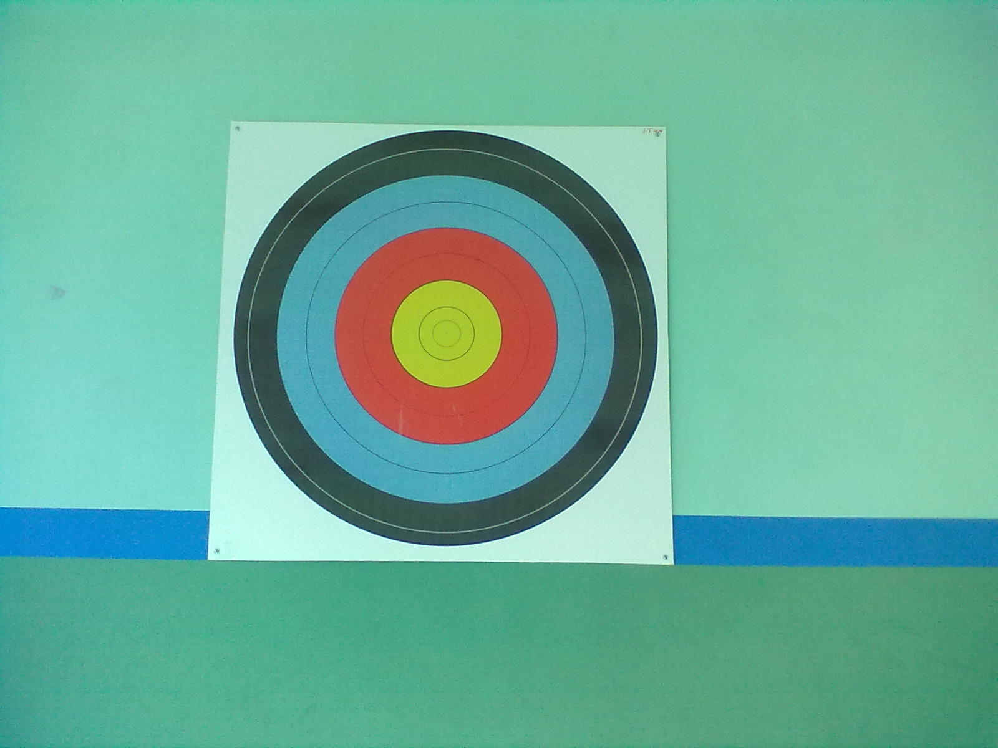

Slide 10

Спасибо
за
внимание

Slide 11
Список литературы
Полат Е.С. Современные педагогические и информационные технологии в системе образования : учебное пособие для студ. вузов / Полат Е.С. ; Бухаркина М.Ю. - 2-е изд., стер. - М: Академия, 2008. - 368 с.
Пожитнева В.В. Кейс-технологии для развития одаренности//Химия в школе.-2008.-№4.-С.13-17
Полат Е. С. Организация дистанционного обучения в Российской Федерации // Информатика и образование. – 2005. -№ 4,С.13-18
Пырьева В. В. Кейсовая технология обучения и ее применение при изучении темы «Алгоритмы» // Информатика и образование. – 2009. -№ 11,С.25-28
Пензулаева Л.И. Подвижные игры и игровые упражнения для детей 5-7 лет. – М.: Гуманит. Изд. Центр ВЛАДОС, 2002. – 112 с.: ил.
500 игр и эстафет. – Изд. 2-е – М.: Физкультура и спорт, 2003. – 304 с.: ил. – (Спорт в рисунках)

